Slide 1
Maze
2019.11.26

Slide 2
목차
1. 완전 미로 알고리즘 (Eller’s Algorithm)
2. DFS

Slide 3
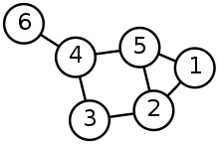
DFS
Graph란?
Vertex(노드)와 Edge(간선)의 집합
G = (V, E)
V = {1, 2, 3, 4, 5, 6}
Edge는 (u, v)의 형태로 표현, E={(1,2), (1,5), (2,3), (2,5), (3,4), (4,5), (4,6)}
Ref: https://en.m.wikipedia.org/wiki/Graph_theory https://kks227.blog.me/

Slide 4
DFS
Graph를 표현하는 대표적인 자료구조
1) Adjacency List (인접 리스트)
2) Adjacency Matrix (인접 행렬)

Slide 5
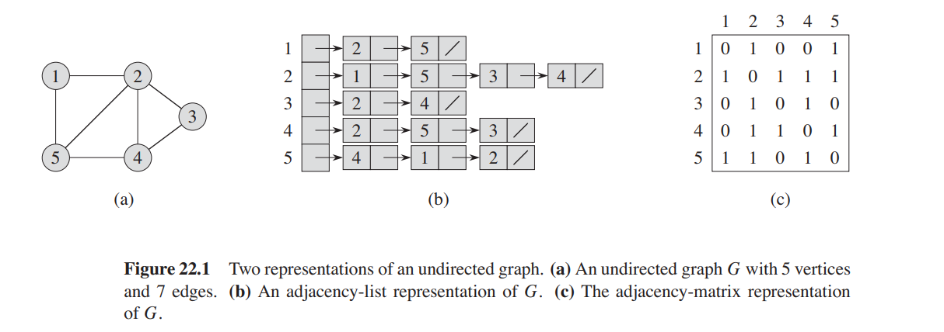
DFS
Ref: Thomas H. Cormen, Charles E. Leiserson, Ronald L. Rivest, and Clifford Stein. 2009. Introduction to Algorithms, Third Edition (3rd ed.). The MIT Press.

Slide 6
DFS
- Depth First Search (DFS) vs Breadth First Search (BFS)
대표적인 그래프 탐색 알고리즘
이름에서 알고리즘의 특징을 알 수 있다.

Slide 7
DFS
DFS: 그래프를 일단 파고 들며 탐색한다… Source 로부터 도달할 수 있는 모든
vertices들을 찾을 때까지!
목표: 모든 노드들을 다 방문하기!

Slide 8
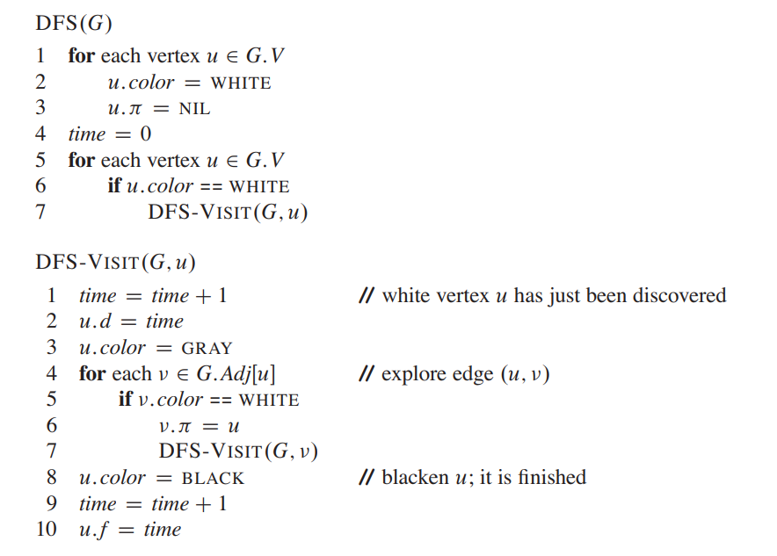
DFS – pseudocode
White: 아직 방문하지 않은 노드
Gray: 처음 방문한 노드
Black: 다시 위로 돌아가며 재방문한 노드
π: parent 노드를 가리킨다.
Adj[u]: 앞에서 나온 Adjacency List
Time: 노드를 방문한 시간
u.d: 노드를 처음 방문한 시간
u.f: 노드를 재방문한 시간(빠져나갈 때)
Ref: Thomas H. Cormen, Charles E. Leiserson, Ronald L. Rivest, and Clifford Stein. 2009. Introduction to Algorithms, Third Edition (3rd ed.). The MIT Press.

Slide 9
DFS - pseudocode
Lines 1~3: 모든 노드를 하얀색으로 칠하기
Line 4: Global Time Counter 초기화
Lines 5~7: 집합 V에 들어있는 모든 vertex u에 대해 DFS-VISIT 수행.(단, 처음 방문하는 노드에 대해서만)
Lines 4~7: 현재 위치한 노드에서 다시 DFS-VISIT 수행
Lines 8~10: 현재 노드, 그리고 그 밑으로는 탐색이 끝남

Slide 10
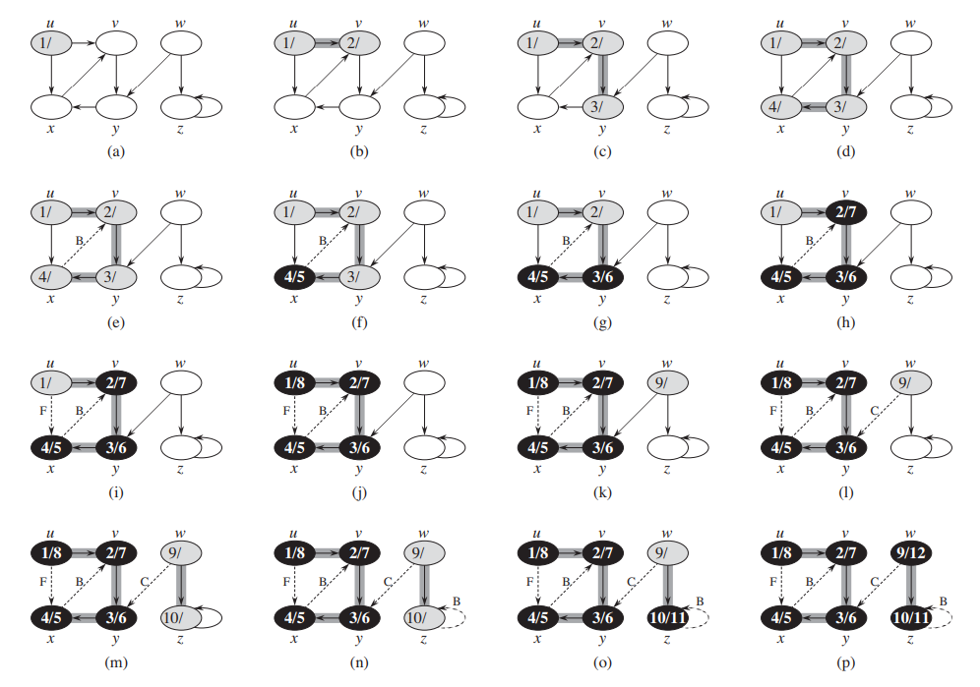
DFS

Slide 11
DFS
재귀 호출이 익숙하지 않으신 분들은,
아래 영상을 통해 공부하시면 좋을 것 같습니다.
(영상 보시고, 재귀호출과 관련된 예제코드를 꼭 직접 짜보세요!)
https://www.youtube.com/watch?v=kepBmgvWNDw

Slide 12
다음 주
- 랜덤 미로 생성 해주는 프로그램 그리고 OpenFramework를 통해 미로 기본 틀을 출력하는 기능은 제공해드릴 예정입니다 (다음주에).
한 주 동안 생각해보면 좋을 내용
- Graph의 노드 별로 어떤 정보를 저장해야 할까?
- DFS를 활용하여 어떻게 미로를 탈출할 수 있을까? (시작점, 끝점 정하고 길 찾기)
- DFS, BFS 공부하기

